Slide 1
KHÁI NIỆM VỀ KỸ THUẬT ĐỆ QUI
Bài 44

Slide 2

Nội dung
1
Khái niệm đệ qui
2
Một số ví dụ minh họa
3
Ưu và nhược của đệ qui

Slide 3
Khái niệm đệ qui (Recursion)
Một hàm được gọi là đệ qui nếu một lệnh trong thân hàm gọi đến chính hàm đó.
Đệ qui giúp giải quyết bài toán theo cách nghĩ thông thường một cách tự nhiên.
Nếu lời giải của một bài toán P thực hiện bằng lời giải của bài toán P’ có dạng giống như P thì đó là một lời giải đệ qui

Slide 4
Khái niệm đệ qui (Recursion)
Một thủ tục (hàm) đệ quy gồm 2 phần:
Phần neo (điều kiện dừng): phần này thực hiện khi công việc đơn giản, có thể giải trực tiếp được.
Phần đệ qui (lời gọi đệ qui): trong trường hợp bài toán chưa giải được bằng phần neo, ta xác định các bài toán con và gọi lại chính thủ tục (hàm) của nó với tham số khác để giải những các bài toán con đó.
Đệ qui phải xác định được điều kiện dừng. Nếu không xác định chính xác thì làm bài toán bị sai và có thể bị lặp vĩnh cửu (Stack Overhead)

Slide 5
Ví dụ bài toán đệ qui
Bài toán tính n! giai thừa: Định nghĩa giai thừa của một số nguyên dương n như sau:
5!=5*4!
4!=4*3!
Tức là nếu ta biết được (n-1) giai thừa thì ta sẽ tính được n giai thừa, vì n!=n*(n-1)!
Thấy n=0 hoặc n=1 thì giai thừa luôn = 1 -> chính là điểm dừng
Vậy: n!=1* 2 * 3 *…* (n-1) *n = (n-1)! *n (với 0!=1)

Slide 6
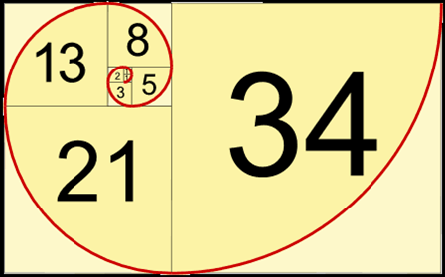
Ví dụ bài toán đệ qui
Bài toán tìm dãy số Fibonacci: Định nghĩa dãy Fibonacci là dãy số mà số tiếp theo là tổng của hai số liền trước, ví dụ: 1, 1, 2, 3, 5, 8, 13, .... với hai số đầu tiên là 1
Ta có công thức dãy Fibonacci
F(1) = 1
F(2) = 1
F(n) = F(n-1)+F(n-2)

Slide 7
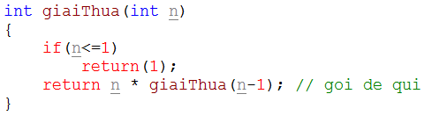
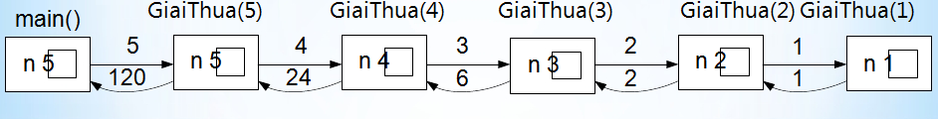
Ví dụ bài toán đệ qui
Hàm đệ qui tính n!
Gọi lại chính nó

Slide 8
Ưu và nhược của đệ qui
Ưu điểm:
Thuận lợi cho việc biểu diễn bài toán,
Làm gọn chương trình,
Lập trình viên dễ dàng viết chương trình, diễn đạt tư duy rất rõ ràng, chặt chẽ
Nhược điểm
Gây tốn bộ nhớ vì mỗi lần gọi đệ qui phải cần thêm vùng nhớ mới trong khi vùng nhớ cũ vẫn còn duy trì
Không tối ưu về mặt thời gian (so với sử dụng vòng lặp)

Slide 9


